Slide 1
Лабораторная работа №10
по курсу: Архитектура компьютера и опреационные системы Иванова Анастасия Сергеевна

Slide 2
Докладчик

Slide 3

Иванова Анастасия Сергеевна
1 курс группа НКАбд-07-25
Российский университет дружбы народов
1132250427@rudn.ru

Slide 4
Вводная часть

Slide 5
Актуальность темы
Редактор vi (или его улучшенная версия vim) присутствует по умолчанию во всех UNIX-подобных операционных системах, включая Linux
Знание базовых команд vi необходимо для работы в командной строке, особенно в ситуациях, когда графический интерфейс недоступен (удалённое администрирование, восстановление системы)
vi позволяет эффективно редактировать конфигурационные файлы, скрипты и исходные коды программ без использования мыши
Освоение vi является важным этапом в изучении системного администрирования и разработки под Linux

Slide 7
Объект и предмет исследования
Объект исследования: - Текстовый редактор vi (Visual display editor) - Режимы работы редактора: командный, вставки и последней строки - Система команд для навигации, редактирования и сохранения файлов
Предмет исследования: - Процесс создания и редактирования текстовых файлов с помощью vi - Основные команды позиционирования и редактирования - Способы сохранения и выхода из редактора - Настройка опций редактора (нумерация строк, подсветка синтаксиса и др.)

Slide 9
Цели
Познакомиться с операционной системой Linux
Получить практические навыки работы с редактором vi, установленным по умолчанию практически во всех дистрибутивах.

Slide 11
Выполнение лабораторной работы

Slide 12
Задание 1. Создание нового файла с использованием vi
Создадим каталог с именем ~/work/os/lab06 (рис. 1):
Рисунок 1: Создание каталога

Slide 13

Перейдем во вновь созданный каталог (рис. 2):
Рисунок 2: Переход в каталог

Slide 14

Вызовем vi и создадим файл hello.sh (рис. 3):
Рисунок 3: Вызов и создание файла

Slide 15
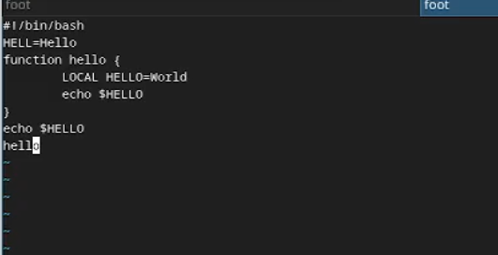
Нажмем клавишу i и введем текст (рис. 4):
Рисунок 4: Ввод текста

Slide 16
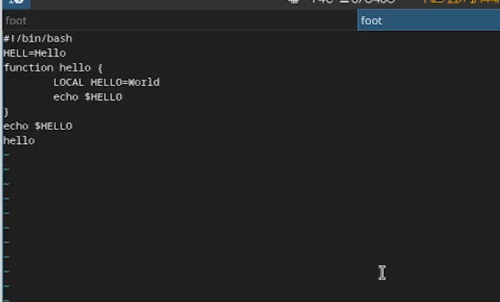
Нажмем клавишу Esc для перехода в командный режим после ввода текста (рис. 5):
Рисунок 5: Командный режим

Slide 17
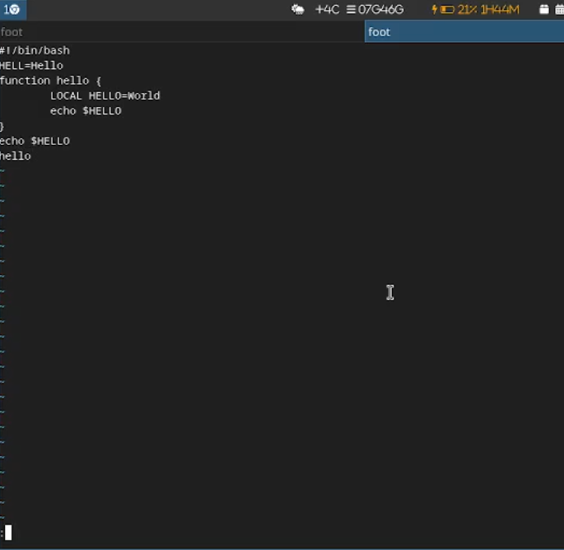
Нажмем : для перехода в режим последней строки и внизу нашего экрана появляется приглашение в виде двоеточия (рис. 6):
Рисунок 6: Двоеточие

Slide 18
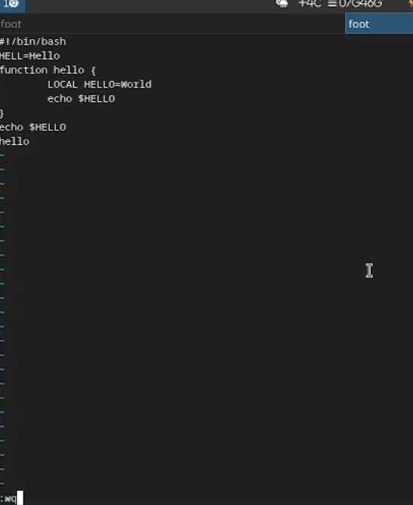
Нажмем w (записать) и q (выйти), а затем нажмем клавишу Enter для сохранения текста и завершения работы (рис. 7):
Рисунок 7: Сохранение и выход

Slide 19
Сделем файл исполняемым (рис. 8):
Рисунок 8: Стал исполнаемым

Slide 21
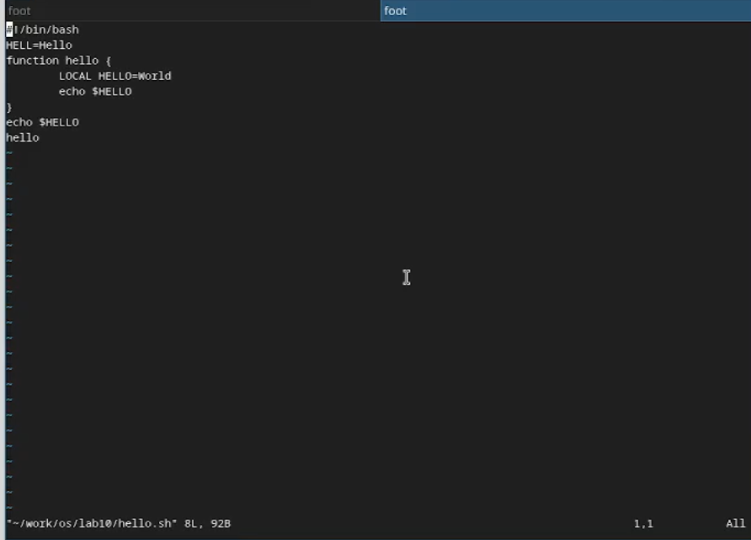
Задание 2. Редактирование существующего файла
Вызовем vi на редактирование файла (рис. 9):
Рисунок 9: Вызов

Slide 22
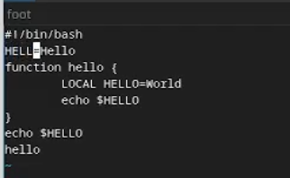
Установим курсор в конец слова HELL второй строки (рис. 10):
Рисунок 10: Установка курсора

Slide 23
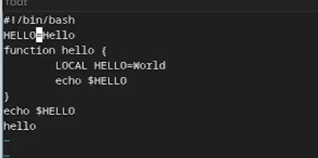
Перейдем в режим вставки и заменим на HELLO. Нажмем Esc для возврата в командный режим (рис. 11):
Рисунок 11: Замена слова

Slide 24
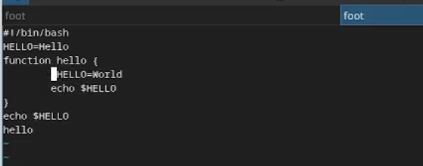
Установим курсор на четвертую строку и сотрем слово LOCAL (рис. 12):
Рисунок 12: Стирание слова

Slide 25
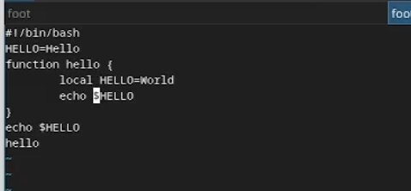
Перейдем в режим вставки и наберем следующий текст: local, затем нажмем Esc для возврата в командный режим (рис. 13):
Рисунок 13: Режим вставки

Slide 26
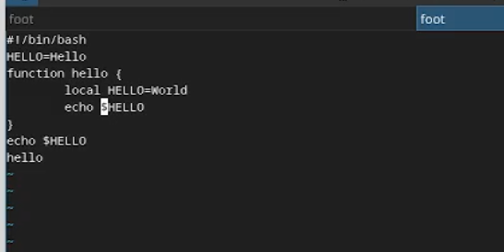
Установим курсор на последней строке файла. Вставим после неё строку, содержащую следующий текст: echo $HELLO (рис. 14):
Рисунок 14: Вставка текста

Slide 27
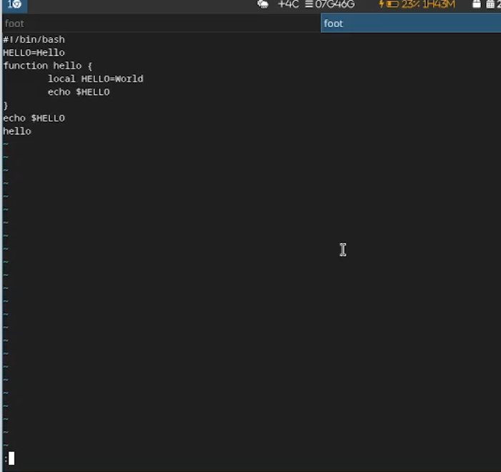
Нажмем Esc для перехода в командный режим (рис. 15):
Рисунок 15: Переход в командный режим

Slide 28
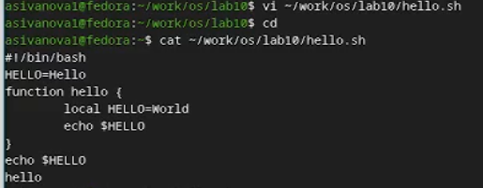
Введем символ : для перехода в режим последней строки. Запишем произведённые изменения и выйдем из vi (рис. 16):
Рисунок 16: Сохранение и выход

Slide 29

Проверим работу файл (рис. 17):
Рисунок 17: Проверка работы файла

Slide 31
Контрольные вопросы

Slide 32
1. Дайте краткую характеристику режимам работы редактора vi.
Командный режим — предназначен для ввода команд редактирования и навигации. Переход — клавиша Esc.
Режим вставки — предназначен для ввода текста. Переход — клавиши i, a, o, O.
Режим последней строки — используется для сохранения файла, выхода из редактора, поиска и замены. Переход — : (двоеточие) в командном режиме.

Slide 33
2. Как выйти из редактора, не сохраняя произведённые изменения?
В командном режиме нажать : → ввести q! → нажать Enter.

Slide 34
Команда | Действие
0 | Переход в начало текущей строки
$ | Переход в конец текущей строки
w | Переход к началу следующего слова
b | Переход к началу предыдущего слова
gg | Переход в начало файла
G | Переход в конец файла
nG | Переход на строку с номером n
Ctrl+f | Переход на страницу вперёд
Ctrl+b | Переход на страницу назад
3. Назовите и дайте краткую характеристику командам позиционирования.

Slide 35
4. Что для редактора vi является словом?
Словом является последовательность букв, цифр и символа подчёркивания _. Пунктуация и пробелы разделяют слова.

Slide 36
5. Каким образом из любого места редактируемого файла перейти в начало (конец) файла?
В начало файла: в командном режиме нажать gg
В конец файла: в командном режиме нажать G

Slide 37
Группа | Команды | Действие
Вставка | i, a, o, O | Вставка текста перед/после курсора, на новой строке
Удаление | x, dd, dw | Удаление символа, строки, слова
Замена | r, R | Замена одного или нескольких символов
Копирование | yy | Копирование строки
Вставка | p, P | Вставка скопированного или удалённого текста после/перед курсором
Отмена | u | Отмена последнего действия
6. Назовите и дайте краткую характеристику основным группам команд редактирования.

Slide 38
7. Необходимо заполнить строку символами $. Каковы ваши действия?
Перейти в командный режим (Esc)
Переместить курсор на нужную строку
Нажать R (замена нескольких символов)
Вводить $ до конца строки
Нажать Esc для выхода из режима замены
Или: r$ — заменить один символ под курсором на $.

Slide 39
8. Как отменить некорректное действие, связанное с процессом редактирования?
В командном режиме нажать u — отмена последнего действия.

Slide 40
Команда | Действие
:w | Сохранить файл
:q | Выйти из редактора
:wq | Сохранить и выйти
:q! | Выйти без сохранения
:set nu | Показать номера строк
:set nonu | Скрыть номера строк
:set list | Показать невидимые символы
:set ic | Игнорировать регистр при поиске
:set all | Показать все опции
9. Назовите и дайте характеристику основным группам команд режима последней строки.

Slide 41
10. Как определить, не перемещая курсора, позицию, в которой заканчивается строка?
В командном режиме нажать $ — курсор переместится в конец строки, показав позицию.

Slide 42
Опция | Назначение
autoindent | Автоматический отступ
ignorecase | Игнорировать регистр при поиске
number | Показывать номера строк
syntax | Подсветка синтаксиса
tabstop | Ширина табуляции
wrap | Перенос строк
11. Выполните анализ опций редактора vi (сколько их, как узнать их назначение и т.д.).
Узнать список всех опций можно командой :set all (более 100 опций). Узнать назначение конкретной опции — :help set или :help опция.
Основные опции:

Slide 43
12. Как определить режим работы редактора vi?
В командном режиме клавиши печатают команды, а не текст. Внизу экрана нет индикатора режима.
В режиме вставки вводимый текст отображается, внизу экрана появляется индикатор -- INSERT --.
В режиме последней строки внизу экрана появляется двоеточие :.

Slide 44
13. Постройте граф взаимосвязи режимов работы редактора vi.
+-------------------+ | | | Командный режим | | | +-------------------+ | | | | | | i/a/o/O| |: |Esc | | | v v v +-------------------+ +-------------------+ | | | | | Режим вставки | | Режим последней | | | | строки | +-------------------+ +-------------------+ | | | | w / q / wq / q! | v | +-------------------+ | | | | | Выход | | | | | +-------------------+ | |Esc | v +-------------------+ | | | Командный режим | | | +-------------------+

Slide 46
Вывод

Slide 47
Мы познакомились с операционной системой Linux и получили практические навыки работы с редактором vi, установленным по умолчанию практически во всех дистрибутивах.

